Slide 1
Фармакоекономіка як наука, її мета та завдання.
Основні фармакоекономічнІ категорії.
Лекція 1

Slide 2
Мета цієї лекції
є надати огляд питань та теорії які лежать в основі
Фармакоекономіки
і показати, як їх можна застосовувати на практиці для прийняття рішень щодо лікарської терапії.

Slide 3

Практики, пацієнти та медичні працівники стикаються з цим питання:
Як вирішити, які найкращі ліки використовувати в рамках обмеженого бюджету?
Фармакоекономіка є галуззю дослідження, що оцінює поведінку або добробут особи, відповідні до використання фармацевтичних препаратів продукти, послуги та програми.

Slide 4
Основне завдання фармакоекономіки
сприяння раціональному використанню ЛП, тобто досягнення максимального клінічного ефекту шляхом застосування дешевших і більш ефективних ЛП.
В умовах упровадження формулярної системи та стандартів медичної допомоги в охорону здоров’я всіх розвинених країн результати фармакоекономічного аналізу є підставою вибору до стандартів та формулярів тільки тих ЛП, використання яких економічно виправдане.

Slide 5
Мета фармакоекономіки:
підготовка фахівців, які б мали достатній рівень знань і практичні навички для визначення економічної ефективності методів діагностики, конкретних схем лікування, профілактики захворювань, що дозволить майбутнім провізорам вирішувати реальні профісійні завдання і є необхідною умовою забезпечення раціонального застосування лікарських засобів, як окремим споживачам, так і державою в цілому.

Slide 6

Фармакоекономіка
Фокус
вартість (вхідні дані),
наслідки
(результати)

Slide 7
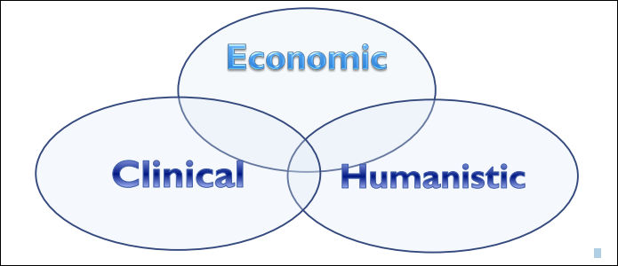
Фармакоекономіка
Модель ECHO:
Економічні, клінічні та гуманістичні результати

Slide 8

Фармакоекономіка
часто згадується до як
“економіка охорони здоров’я »
або “дослідження результатів здоров’я”

Slide 9
Основні причини розвитку фармакоекономіки
Нові медичні технології
Збільшення уваги до безпеки
препаратів
Законодавчі вимоги до клінічного
дослідження, виробництва, аналізу якості,
реалізації ліків

Slide 10
Об'єкти досліджень фармакоекономіки
ефективність
препаратів
безпека лікарських засобів
Якість життя
результати медичного
лікування
споживання
препаратів
необхідність ліків
розробка нових
препаратів
витрати на ліки

Slide 11

Основне завдання фармакоекономічного аналізу
Ефективність
Безпека
Якість життя
Витрати
для раціонального використання фінансів системи охорони здоров'я

Slide 12


Фармакоекономічний аналіз включає методи
Мінімізація витрат
Ефективність витрат
Вартість-корисність
Вигідність
Вартість з захворювання
Чутливий аналіз
і будь-який інший метод економічної аналітики, що забезпечує цінну інформація особам, що приймають рішення щодо охорони здоров'я, щодо розподілу обмежених ресурсів.

Slide 13

Фармакоекономічна інструменти
життєво важливе в аналізуючи потенційне значення для індивідуального хворих і громадського.

Slide 14
Основні споживачі фармакоекономічних даних
• Експерти – вчені і фахівці, яким необхідні об’єктивні економічні докази при порівнянні даних за ефективністю і безпечністю фармацевтичних препаратів для внесення їх у відповідні переліки, формуляри лікарських засобів;
• Керівники і фахівці державних і регіональних підрозділів охорони здоров’я, яким треба визначати оптимальні бюджетні асигнування під час реалізації територіальних програм охорони здоров’я з використанням фармакоепідеміології;
• Спеціалісти фармацевтичних і дистриб’ютерських компаній, метою яких є проведення оптимальної цінової політики впровадження лікарських засобів на фармацевтичний ринок.

Slide 15


Міжнародне суспільство для фармакоекономіка дослідження та результати (ISPOR)
ISPOR просуває науку про
фармакоекономіку (економіка охорони здоров’я) та результати досліджень та сприяє перекладу цього дослідження на корисну інформацію для тих, хто приймає рішення в галузі охорони здоров’я, для підвищення ефективності, результативності та справедливості охорони здоров’я для покращення здоров’я.

Slide 16
Питання
1. Що означає Фармакоекономіка?
2. Що є головним завданням фармакоекономічного аналізу?
3. Що таке ISPOR?

